Slide 1
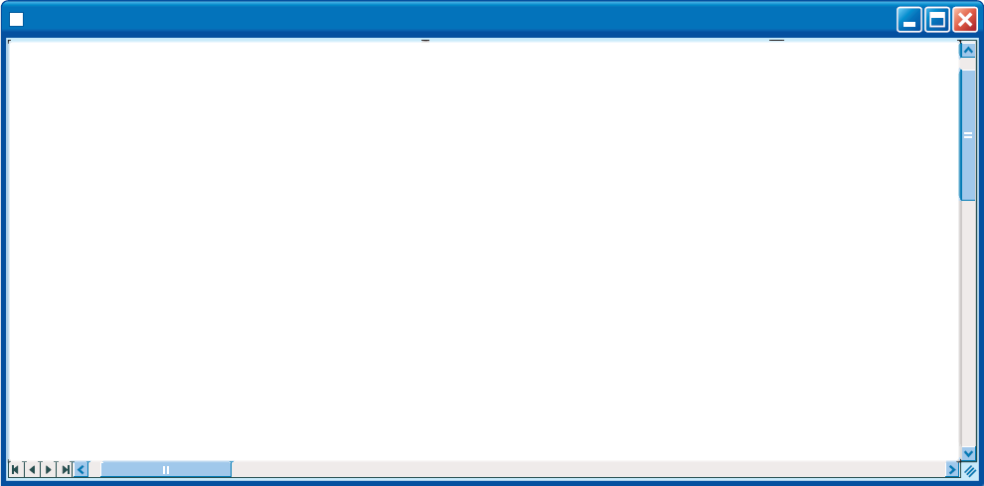
Estrutura de Dados
Avaliação bimestral N3
Guilherme Catti de Almeida Manso Santos
Kauê da Luz Catto

Slide 2
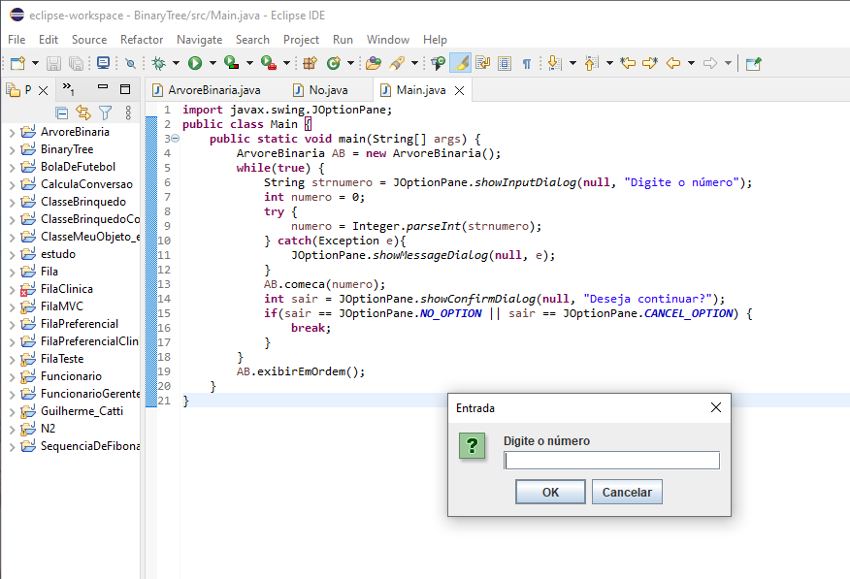
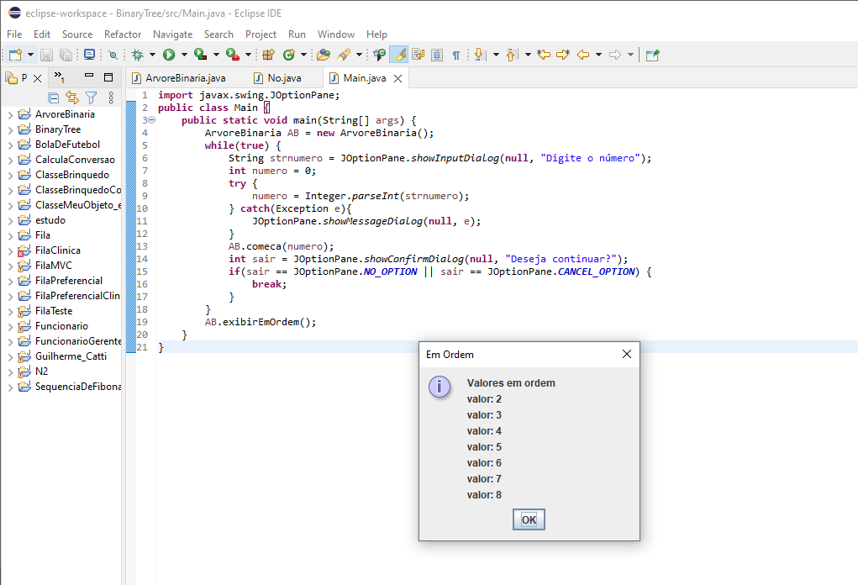
O programa inicia nessa tela onde é pedido os valores. Colocaremos os seguintes números nessa ordem: 5, 3, 2, 4, 7, 6, 8
Ao finalizar a inserção de valores, é mostrado em ordem crescente os valores da árvore binária

Slide 3
Conclusão
Este programa demonstra a utilidade de uma árvore binária na ordenação e busca de dados de forma eficiente. A implementação bem-sucedida do método "emOrdem" permite a ordenação dos valores dos nós em ordem crescente, o que pode ser valioso em uma variedade de cenários de programação. Além disso, a pesquisa ressalta a importância da recursividade na manipulação de árvores binárias. Em suma, a pesquisa contribui para o entendimento e aplicação de estruturas de dados e algoritmos em programação.

